Slide 1
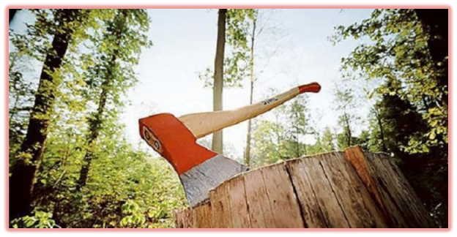
Исследование проблемы вырубки лесов в Нижегородской области .
Выполнила учащаяся 8 «Г» класса
МБОУ «Школа №59» -
Пиняскина Екатерина.
Руководитель: Хлопочкина Е.В.

Slide 2
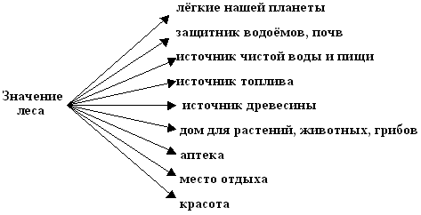
На данный момент леса занимают около 30% поверхности земли, но этот процент постоянно падает, потому что ежегодно вырубается около 13-14 миллионов гектаров леса из которых 5-6 миллионов молодых деревьев.
Леса планеты регулируют интенсивность снеготаяния и уровень воды в реках, стабилизируют состав атмосферы, значительно снижают скорость ветра на окружающих полях, сохраняют полезную фауну и микроорганизмы, Благодаря фотосинтезу леса дарят нам кислород для дыхания, поглощая при этом углекислый газ. Деревья защищают воздух от ядовитых газов, копоти и других загрязнений, шума, являются местами обитания многих животных

Slide 3
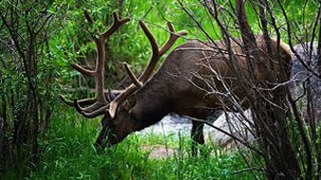
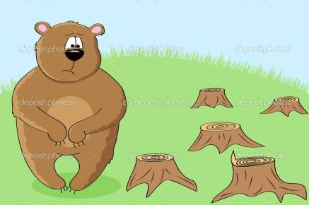
Как Вырубка Лесов Влияет На жизнь Растений и Животных
Разрушается среда обитания для жителей леса (животных, грибов, лишайников, трав) и все вокруг погибает. Кроме того браконьерство на такой территории возрастает

Slide 4
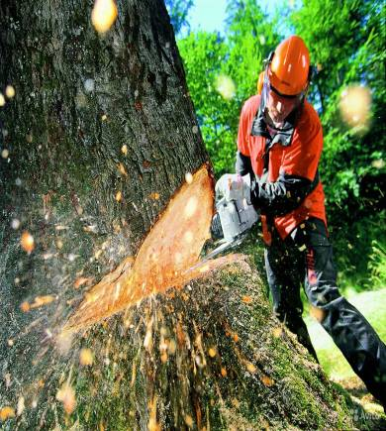
Причины Вырубки Леса
1) Вырубка ради древесины 2) Вырубка для строительства дорог, домов, предприятий 3) Вырубка для обеспечения сырьем в промышленности (топливо, бумажные фабрики, стройматериалы).

Slide 5
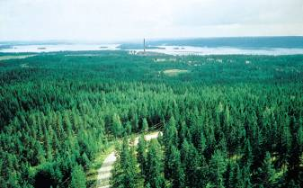
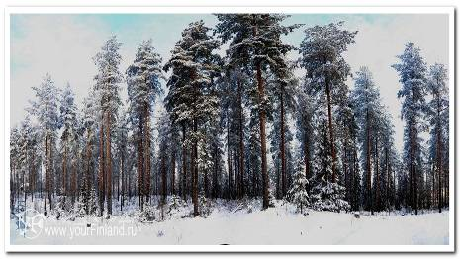
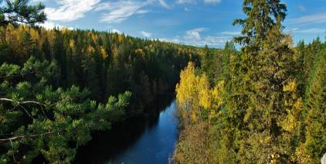
Вырубка Леса в Финляндии
Продуктивность лесного хозяйства в Финляндии в 8-12 раз выше, чем в России. По выпуску бумаги она занимает 5-е место в мире. Однако сильных проблем с вырубкой леса она не испытывает. В 1886 году был принят закон о том, что на месте вырубок нужно высаживать новый лес. Именно поэтому их леса считаются самыми красивыми

Slide 6
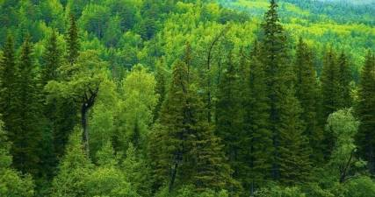
Вырубка Лесов в России
В России заготавливают древесину сверх меры – это и послужило возникновению экологической проблемы. Кроме разрешенных вырубок (санитарных) уничтожают деревья ради собственной выгоды. Такое очень распространено в России. За наш лес за рубежом платят очень большие деньги.
Страшно то, что 80 процентов леса вырубаются незаконно!!!!!

Slide 7
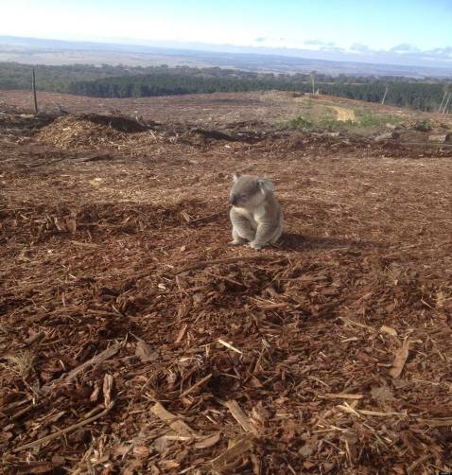
Последствия Вырубки
1) Разрушение экосистемы леса 2)Исчезновение многих видов животных и растений 3) Уменьшение количества древесины и разнообразия растений

Slide 8
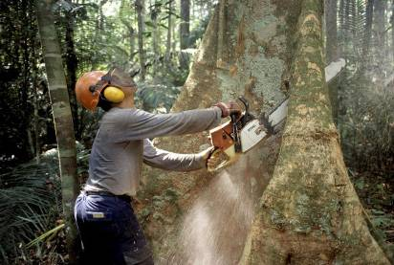
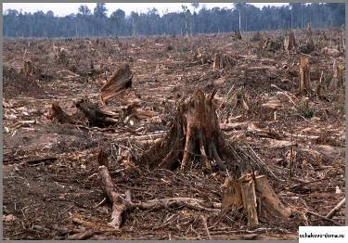
4) Ухудшение жизни самих людей 5) Увеличение диоксида углерода, что приводит к образованию парникового эффекта 6) Загрязнение почв 7) Увеличение влажности почв, из-за чего образуются болота 8) Быстрое таяние ледников 9) Ущерб самим людям и их экономике 10)Сильные ветра

Slide 9
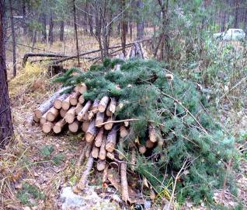
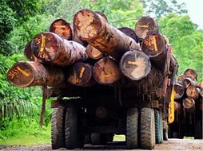
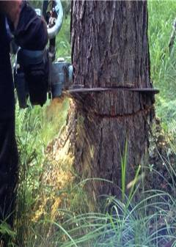
В Нижнем Новгороде, как и в других городах, странах, незаконно вырубают леса

Slide 10
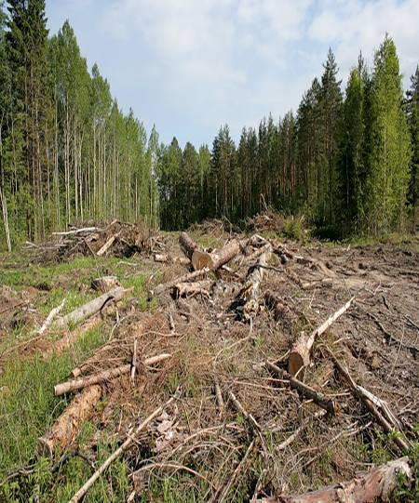
Поселок Дубравный
Около поселка Дубравный незаконно вырубают лес и добывают песок. Из леса ежедневно едут груженые КАМАЗы. Теперь, вместо густых сосен, там вырос огромный котлован.

Slide 11
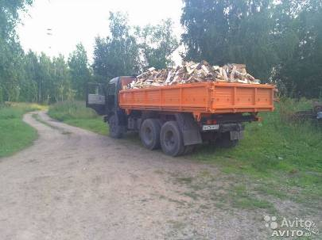
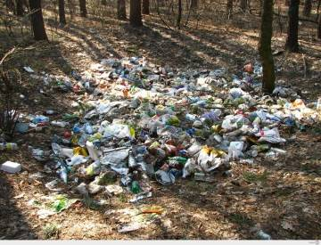
Десятки машин буквально за ночь вырыли огромные котлованы.
Однако расхитители не только вывозили природные ресурсы, но и привозили обратно строительный мусор: железобетонные блоки, кирпичи.
Урон, нанесенный лесничеству, смотрители оценивают в 15 миллионов рублей.

Slide 12
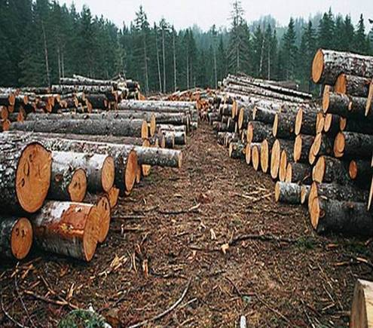
Вблизи Горьковского Моря вырубают Лес
Поросший лесом берег «Горьковского моря» - такая же визитка Городецкого района, как и городецкая роспись, и старинные деревянные церкви. В середине августа жители обнаружили, что в лесу ведется активная вырубка взрослых деревьев: берез, сосен, елей. 28.08.2015

Slide 13
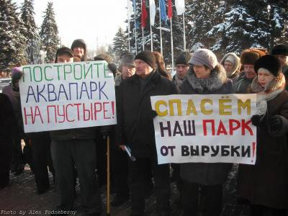
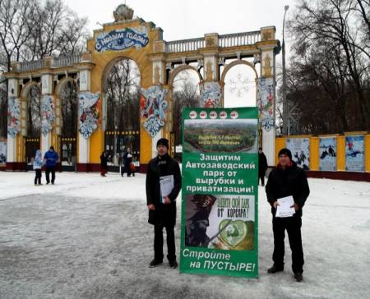
Автозаводский парк
Разговоры о строительстве аквапарка в Автозаводском парке, являющемся памятником ландшафтной архитектуры регионального значения, ведутся с 2005 года. С этого самого времени было собрано около пяти тысяч подписей противников строительства, а у защитников парка и экологов скопилось несколько толстых папок официальной переписки с Министерством.

Slide 14
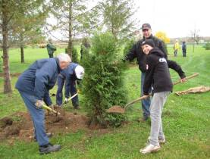
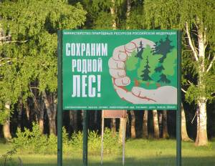
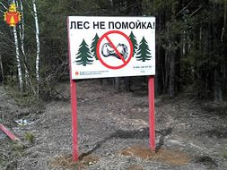
Меры По Охране Леса
1) Переход с бумажных носителей на электронные 2) Сбор макулатуры 3) Раздельное собирание мусора для переработки 4) Создание лесных ферм для выращивания ценных пород 5) Запрет на вырубку леса в природоохранных зонах
6) Повышение госпошлины на вывоз древесины за границу

Slide 15
Гиперссылки
картинка с первого слайда
текст со второго слайда
картинка со второго слайда
картинка со второго слайда
текст с третьего слайда
тест с четвертого слайда
картинка с четвертого слайда
текст с пятого слайда
картинка с пятого слайда
картинка с пятого слайда
картинка с пятого слайда
текст с шестого слайда
картинка с шестого слайда
текст с седьмого слайда
картинка с седьмого и восьмого слайда
картинка с восьмого слайда
картинка с девятого слайда
картинка с девятого слайда
текст с десятого слайда
картинка с десятого слайда
текст с одиннадцатого слайда
картинка с одиннадцатого слайда
картинка с одиннадцатого слайда
текст с двенадцатого слайда
картинка с двенадцатого слайда
текст с тринадцатого слайда
картинка с тринадцатого слайда
картинка с тринадцатого слайда
текст с четырнадцатого с слайда
картинка с четырнадцатого слайда
картинка с четырнадцатого слайда
картинка с четырнадцатого слайда

Slide 16
Памятка для детей и подростков : «Как сохранить лес»
Никогда не ломать ветки у деревьев.
Помогать взрослым сажать деревья около школ, домов
Не рвать цветы 4) Не мусорить в лесу
5) Не играть с огнем в лесу

